Slide 1
人脸面部表情识别
制作：
主讲：

Slide 2
术语介绍
人脸识别：人脸识别，是基于人的脸部特征信息进行身份识别的一种生物识别技术。用摄像机或摄像头采集含有人脸的图像或视频流，并自动在图像中检测和跟踪人脸，进而对检测到的人脸进行脸部识别的一系列相关技术，通常也叫做人像识别、面部识别[1]。
识别面部表情：通过对五官的位置、人体轮廓、不同角度的人脸等描述脸部情况和属性的识别，来进行相应的表情判断，如愤怒、恐惧、高兴、伤心、惊讶、无情绪等[2]。
参考资料：
[1] 《人脸识别辨身份 未来支付请“刷脸”》 人民网[引用日期2014-03-28]
[2] 《马航事件驱动 人脸识别概念或受关注》 新华网[引用日期2014-03-28]

Slide 3
项目背景
随着计算机视觉和人工智能的快速发展，人脸识别技术正在逐渐成熟，并应用于各行各业。而人们对于类似人类之间交流方式的人机交互的需求日益强烈，若计算机能理解人类的基本感情，将大大提高人机交互的效率。
人脸表情识别是指从给定的静态图像或动态视频序列中分离出特定的表情状态 ，从而确定被识别对象的心理情绪。 因此人脸表情识别在心理学、智能机器人、智能监控、虚拟现实及合成动画等领域有很大的潜在应用价值。

Slide 4
项目目的
实现人脸面部表情识别技术（Face Recognition），通过检测面部关键点，开发出一个能够识别人脸面部的程序。
对于人脸的识别的关键点在于对五官的位置、人体轮廓、不同角度的人脸等描述脸部情况和属性，来进行相应的表情判断，如愤怒、恐惧、高兴、伤心、惊讶、无情绪等，此项目可运用于不同场景，帮助人们对当事人进行心理情绪判断。

Slide 5
用户类型和特征
用户类型：个人用户，小型企业用户
用户特征： 用户大多是对机器学习有一定兴趣，并正在学习开发相关软件，或是运用于一些科技公司进行基础的软件开发等。此技术将用于识别图片中人的表情等信息，也可与骨骼关键点识别技术等相关领域技术进行结合开发来整合一个可以识别姿态、表情并分析当事人状况的软件。人脸表情识别技术将运用于心理分析、智能监控、合成动画和辅助手术等许多方面。

Slide 6
主要功能
人脸识别
表情识别
对于输入的视频流截取出其中的人脸部分并用边框标记
对于框选的人脸部分识别其中的情绪 返回置信度

Slide 7
其它功能
实时传入视频，实时处理：用户可以通过系统摄像头输入视频，然后可以得到一个及时的处理。
识别人脸属性：识别年龄、性别、种族、颜值、表情、脸型头部姿势、是否闭眼、是否佩戴眼镜等
界面设计：通过基于网络的交互功能，使用Apache和Django框架搭建网页服务器。

Slide 8
总体设计

Slide 9
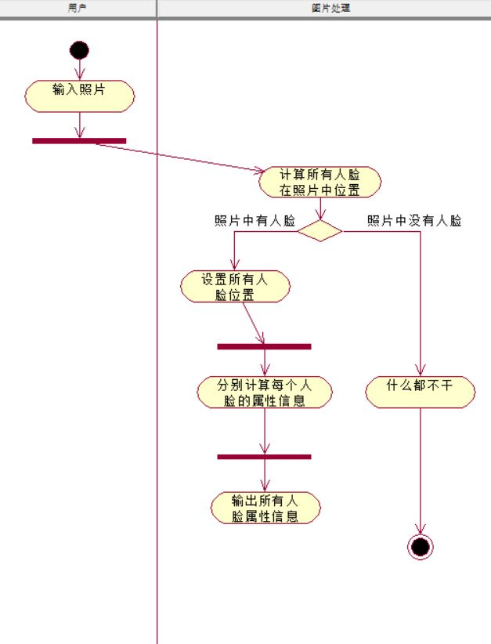
总体架构
主要步骤有：输入照片、处理图片、计算人脸位置、进行判断、输出信息
总体结构可以通过活动图显示：

Slide 10
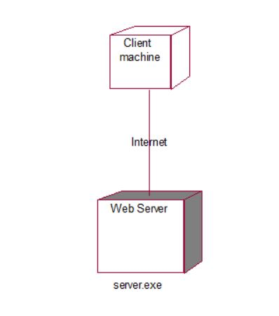
总体功能与模块设计
部署图：
主要分为两个模块
客户端模块进行总体识别和分析并将识别的信息传输至网络服务端模块并借助可视化界面显示在web上。

Slide 11
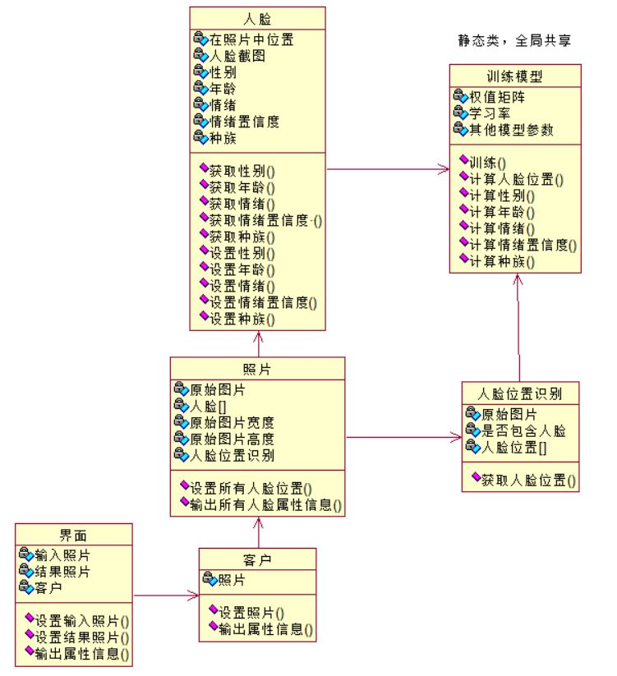
总体功能与模块设计
类图：
在该人脸面部表情识别系统中，我们需要至少6个类：
界面类、客户类、照片类、人脸类、人脸位置识别类和一个训练模型。
界面类，提供三个主要行为：输入照片、输出照片和输出属性。
照片类、客户类来投影现实世界中的客观对象：要处理和要得到的照片和使用软件的用户。
人脸类、人脸位置识别类分别是照片类属性域中的相关类。而人脸类中属性的获取和人脸位置识别类的功能都是基于静态类训练模型的。

Slide 12
数据设计
界面类：
数据成员：
序号 | 名称 | 型类 | 长度 | 说明 | 备注
1 | User | 类 |  |  | 不可空
2 | Input_Image | 字符 | 10M | 用户传入的图片
3 | Output_Image | 图像 | 10M | 输出给用户的结果
功能：
序号 | 名称 | 返回值 | 参数表 | 说明 | 备注
1 | Set_Input_Image() | Boolean | Input_Image URL |  | 不可空
2 | Set_Output_Image() | Boolean | Input_Image
3 | Print_Output_Info() | 字符串（30）

Slide 13
数据设计
人脸类：
数据成员：
序号 | 名称 | 型类 | 长度 | 说明 | 备注
1 | Pos | pair<int> | 64bit | 截图在照片中中点位置 | 不可空
2 | Face_Screanshoot | 图像 | 10M | 人脸部分截图的图片
3 | Sex | 字符串 | （10）
4 | Age | Int | 32bit | 小于100
5 | Emotion | 枚举类 | 20
6 | Emotion_Score | int | 32bit | 小于100
7 | Ration | 枚举类 | 10
序号 | 名称 | 返回值 | 参数表 | 说明 | 备注
1 | Get_Sex() | 字符串 |  |  | 不可空
2 | Get_Age() | Boolean
3 | Get_Emotion() | 字符串（30）
4 | Get_Emotion_Score() | int | 32bit
5 | Get_Ration | 枚举类
6 | Set_Sex() |  | Face_Screanshoot
7 | Set_Age() |  | Face_Screanshoot
8 | Set_Emotion() |  | Face_Screanshoot
9 | Set_Emotion_Score() |  | Face_Screanshoot
10 | Set_Ration |  | Face_Screanshoot
功能：

Slide 14
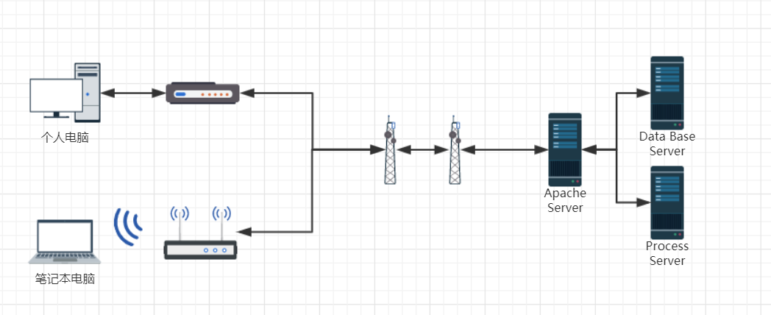
物理结构设计
客户端：带有浏览器的PC，支持flash并且带有摄像头。
应用服务器：Apache服务器上部署面部属性识别程序，提供访问接口
数据库服务器：提供有关用户信息的访问。
处理服务器：具体实现面部表情识别的功能。
通信：服务器通过TCP socket与客户端通信。

Slide 15
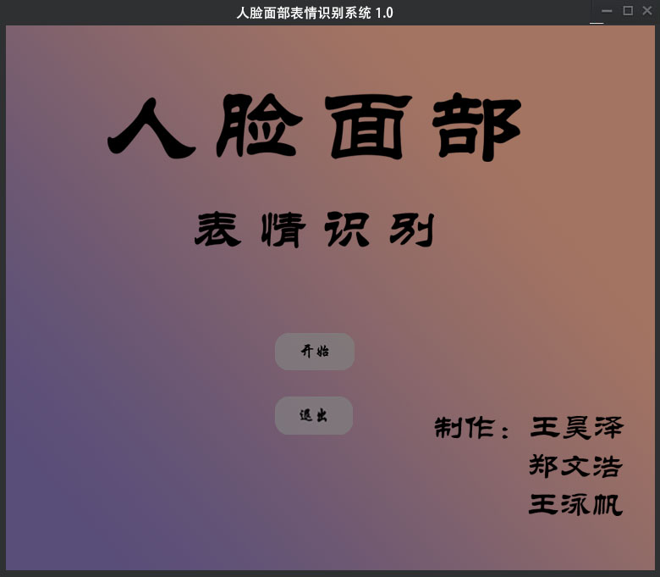
界面设计
首页界面，当我们打开该人脸面部表情识别系统时，我们将看到这个界面。该界面有标题栏：人脸面部表情识别系统1.0，指示这是我们迭代版本的1.0版本。主界面是由几大元素构成，人脸面部表情识别是我们的大标题，下面有两个按钮，分别是开始与退出。点击开始，则进入下一个界面，点击退出则关闭程序。此外，我们还添加了制作人团队的成员信息（姓名），用以表示这是我们组所创建的。

Slide 16
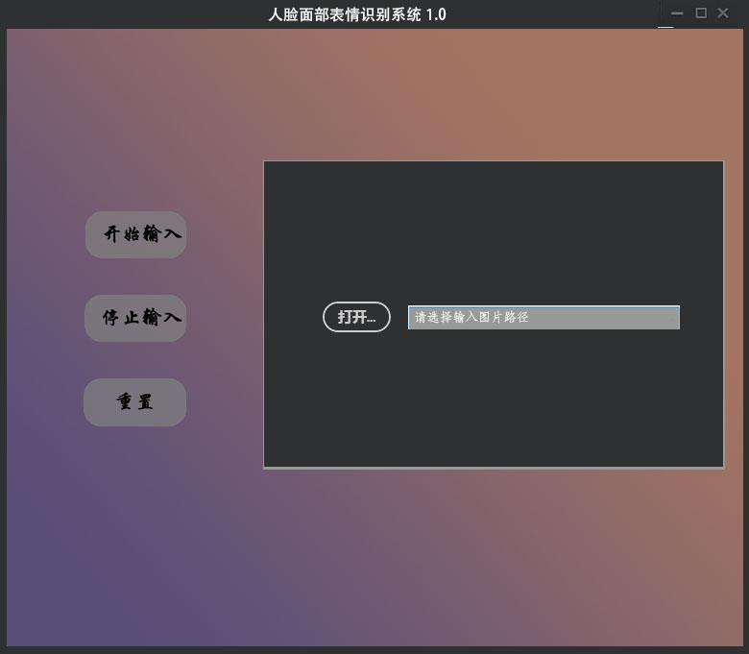
界面设计
这是开始界面，有三个按钮：开始输入、停止输入与重置。在该程序中，我们有两种方式来启动人脸面部表情识别功能。第一种是采用导入图片的方式，你可以在右边黑框中点击打开，选择一张你想要识别人脸面部表情的照片路径，即可进行面部表情识别，捕捉到的人脸用框框出，左上角用鲜艳颜色的字体表示识别出来的人脸表情。

Slide 17
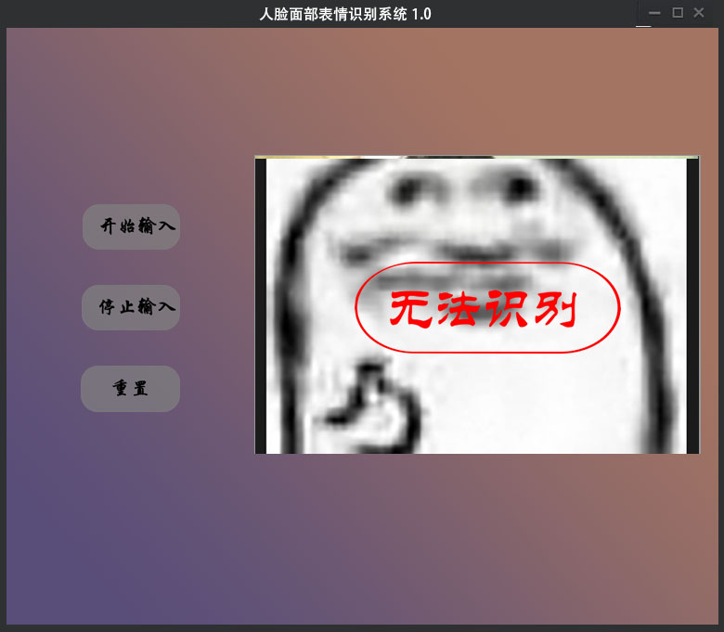
界面设计
若一段时间仍未识别出人脸，则提示人脸识别失败（无法识别），请点击重置以重新输入。

Slide 18
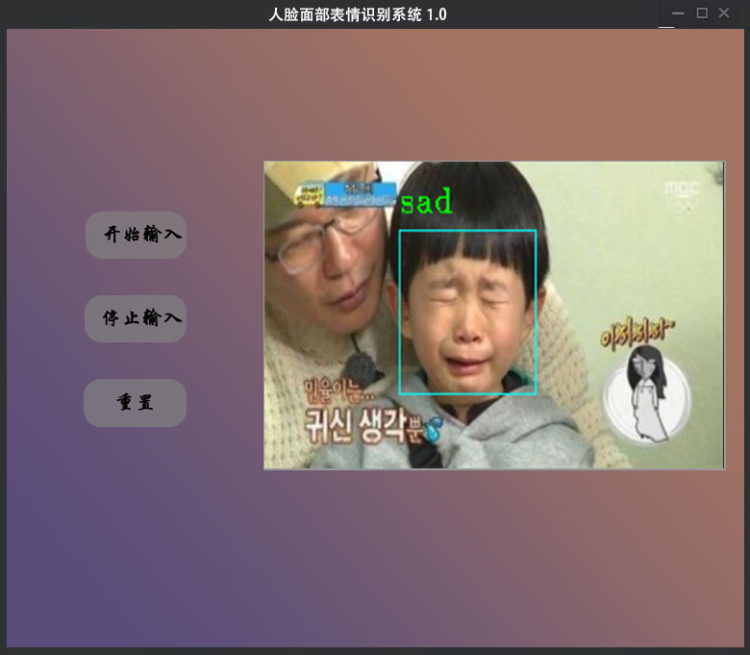
界面设计
第二种是采用视频流的方式，通过点击开始输入，我们将摄像头打开，输入视频，然后于右端显示视频内容，在捕捉到的人脸用框框出，左上角用鲜艳颜色的字体表示识别出来的人脸表情。在按下停止输入之后，摄像头关闭，退回到停留在最后一刻的画面。

Slide 19
约束分析
技术环境约束
在进行开发时，脸部识别主要由判断人脸位置和相应的五官位置来进行标准化设计，但是由于拍照角度不同，每个人的五官差别非常大，而且在某些极端情况下表情管理失控会造成五官扭曲从而难以判断相应情绪。由于很难每次都找到类似于证件照的标准人脸照片，所以需要软件的判断力足够应付大多数情况，这对于现在我们的开发能力是一个很大的挑战。
业务环境约束
开发时间有限，需要在较短时间内做出一定成果，颇为困难。
由于各种现实因素的影响，本软件开发过程可能还会遇到各种困难，这些都是隐性存在的约束。

Slide 20
谢谢

